Slide 1
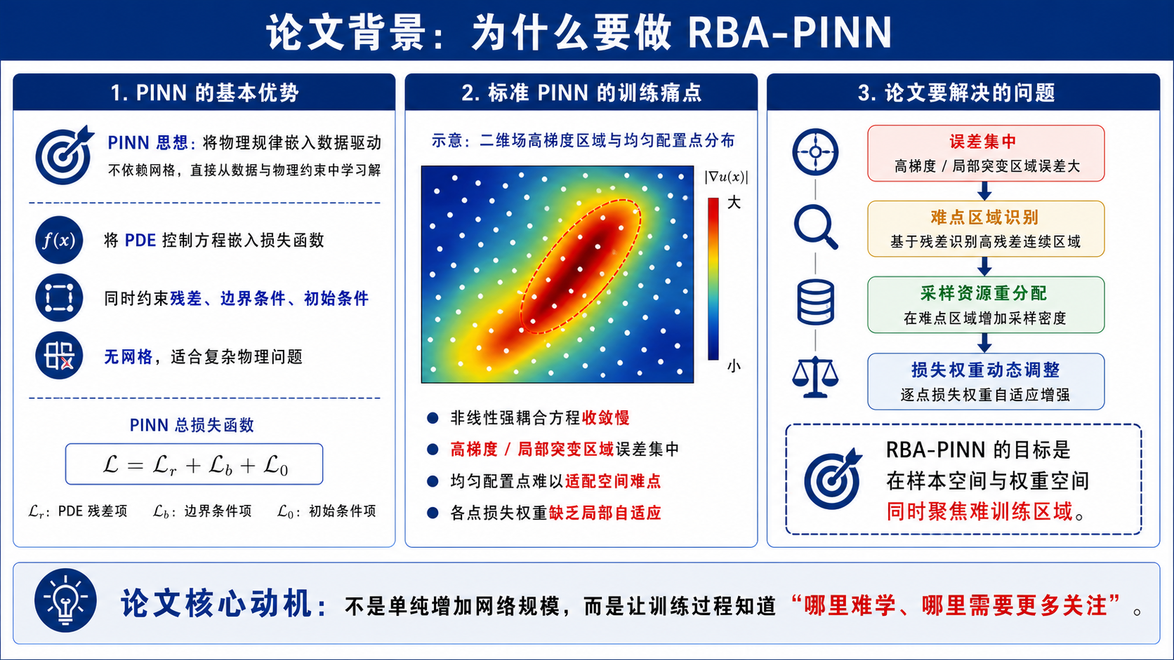
Notes:
这一页先交代论文问题背景。PINN 的基本思路是把 PDE 控制方程、边界条件和初始条件一起写入损失函数，让神经网络在训练过程中同时满足数据约束和物理约束。
论文关注的痛点是：在非线性强耦合方程、高梯度区域或局部突变区域，标准 PINN 往往收敛慢、误差集中，而且普通训练不会主动把资源分配到这些难点区域。因此，RBA-PINN 的目标不是单纯换一个网络，而是让训练过程能够识别哪里难学，并对这些区域投入更多采样和权重。
---
注意点：
- 重点：问题动机是“收敛慢”和“高梯度区域拟合不足”。
- 画面引导：PINN 基本形式 -> 训练痛点 -> 论文目标。
- 补充：这一页不讲实验结果，只讲为什么需要方法改进。

Slide 2
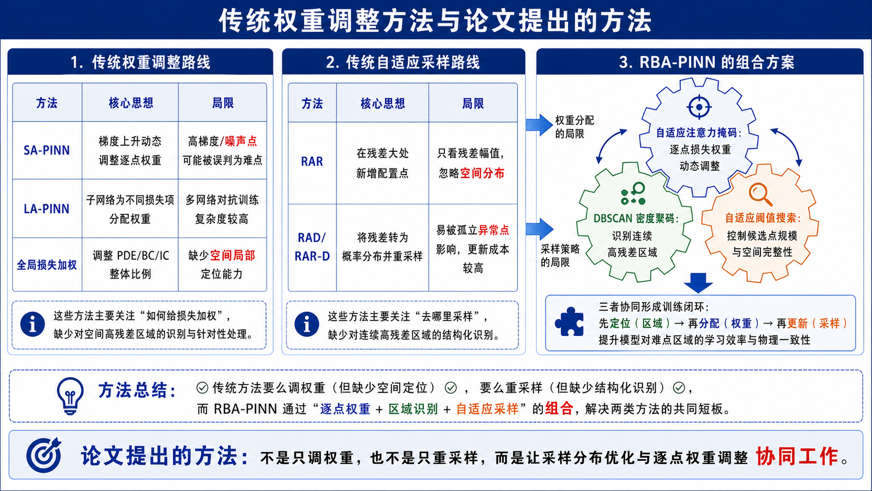
Notes:
第二页把已有方法和论文方法放在同一张图里比较。传统改进大致有两条线：一条是损失权重调整，例如 SA-PINN；另一条是配置点自适应采样，例如 RAR、RAD 和 RAR-D。
这些方法各自有效，但也有局限。单纯调全局权重缺少空间定位能力，逐点追逐最大残差又容易被孤立噪声点带偏。论文提出 RBA-PINN，就是把自适应注意力掩码、DBSCAN 区域聚类和残差阈值搜索合在一起，让模型同时调整“点在哪里”和“点有多重要”。
---
注意点：
- 重点：RBA-PINN 是采样分布与损失权重的协同优化。
- 画面引导：传统方法 -> 局限 -> 论文方案。
- 补充：这里为后面三组机制做铺垫。

Slide 3
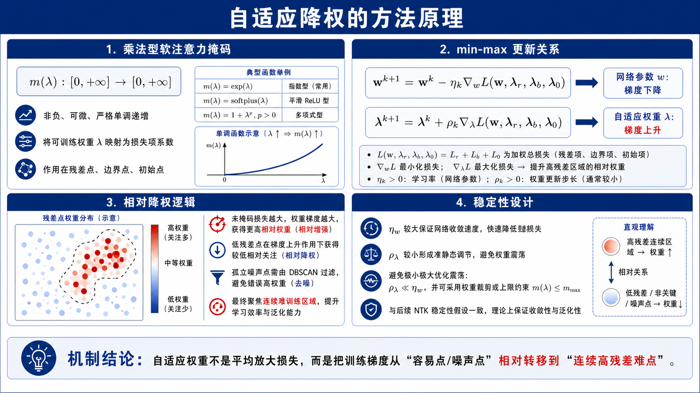
Notes:
这一页解释“自适应降权”的含义。论文公式中权重变量本身通过梯度上升放大难训练点，所以严格说，高残差连续区域会被升权；而低残差点、非关键点以及被 DBSCAN 排除的噪声点，在相对意义上会被降权。
核心机制是乘法型软注意力掩码 `m(lambda)`。网络参数 `w` 通过梯度下降最小化损失，自适应权重 `lambda` 通过梯度上升放大当前难点损失。未掩码损失越大，对应权重梯度越大；损失较小的点不会持续获得同等关注。
为了避免 min-max 训练震荡，论文还强调权重学习率要小于网络学习率，让权重调整成为一种慢变量、准静态调节。
---
注意点：
- 重点：这里的“降权”是相对降权，不是把所有权重都往下调。
- 画面引导：掩码函数 -> 梯度下降/上升 -> 相对权重变化。
- 补充：不要把论文说成简单的权重衰减方法。

Slide 4
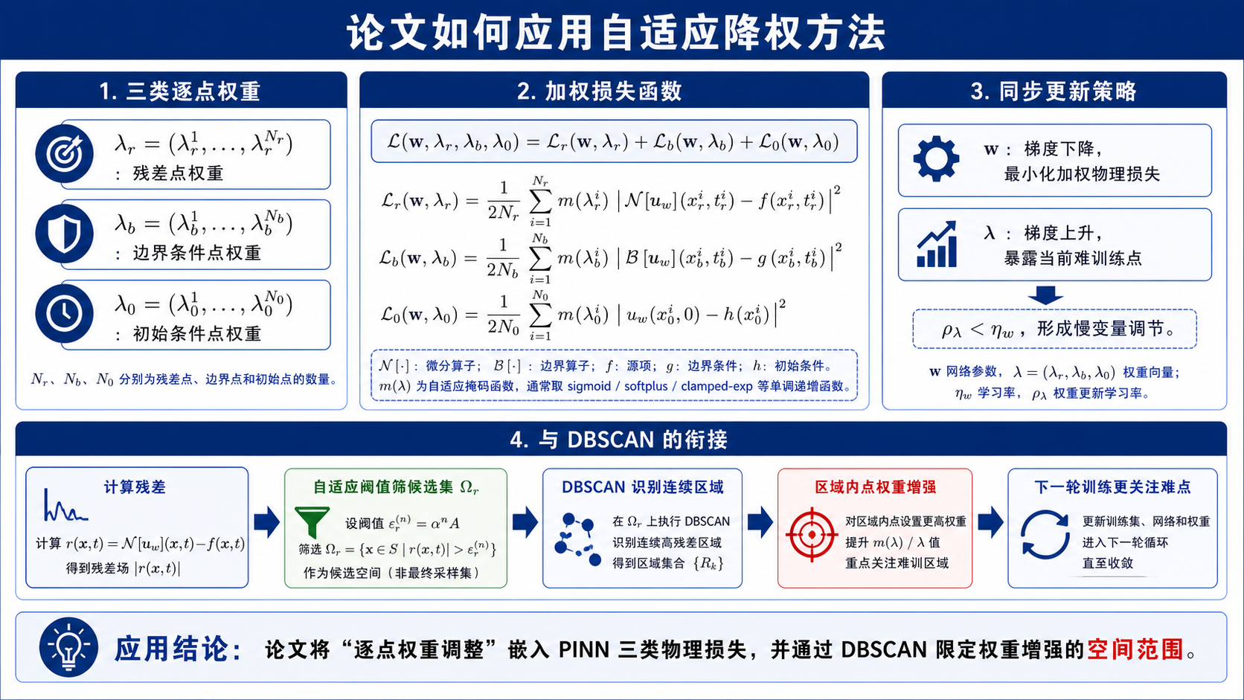
Notes:
论文把自适应权重分别放到三类损失项中：PDE 残差项、边界条件项和初始条件项。每一类点都有自己的逐点权重，经过掩码函数后成为损失中的乘法系数。
训练时，网络参数负责把整体物理损失降下来，自适应权重负责把难训练点暴露出来。这样模型不会平均对待所有配置点，而是在训练过程中逐步把梯度关注集中到高损失区域。
更关键的是，论文不是孤立使用权重调整，而是把权重更新和 DBSCAN 区域识别结合起来。也就是说，权重增强最终会更多落在连续高残差物理区域，而不是单个异常噪声点。
---
注意点：
- 重点：三类损失项分别加权，权重与网络参数同步更新。
- 画面引导：损失分解 -> 更新公式 -> 与 DBSCAN 的关系。
- 补充：可以强调“逐点”而不是“全局”。

Slide 5
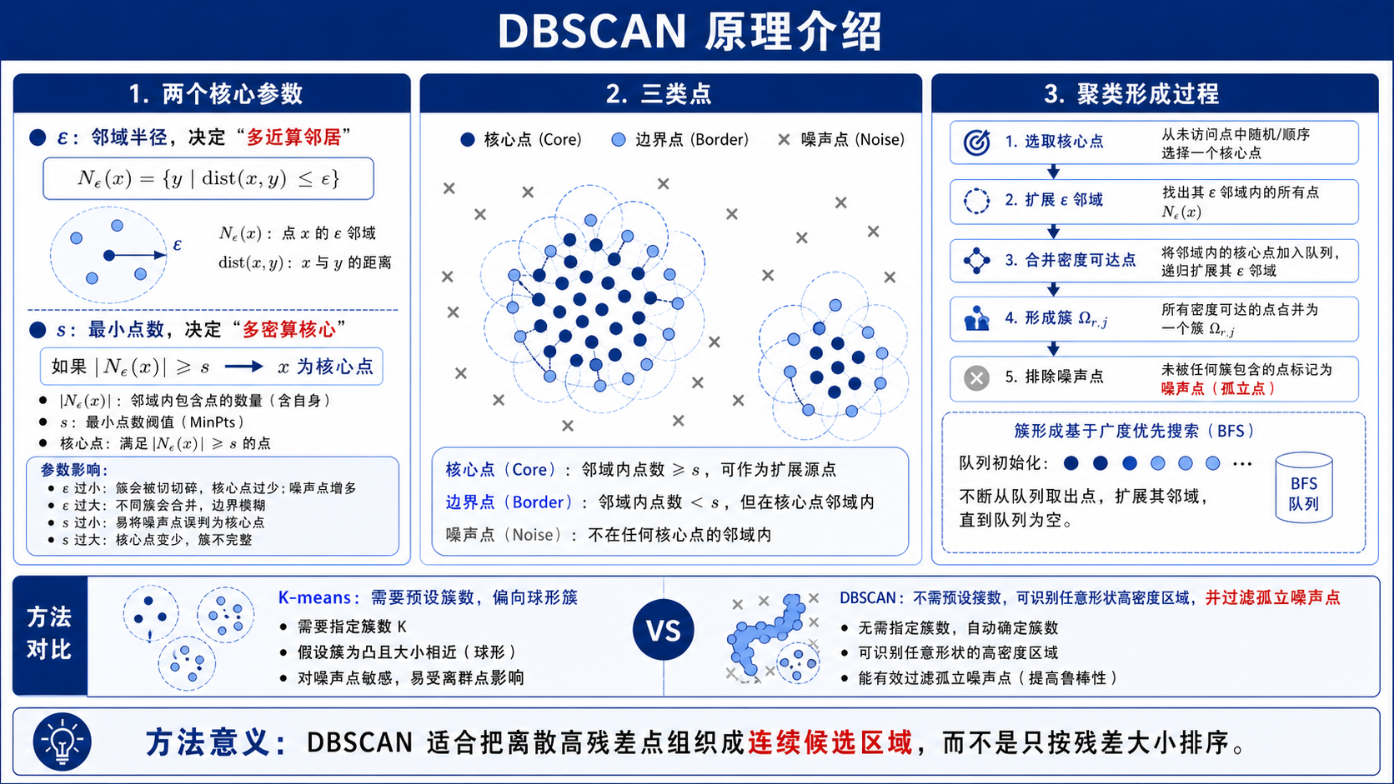
Notes:
第五页先单独讲 DBSCAN。DBSCAN 的核心是密度聚类，它不需要预先指定簇数量，而是用邻域半径 `epsilon` 和最小点数 `s` 判断局部是否足够密集。
在这个定义下，点可以分成三类：核心点、边界点和噪声点。核心点代表周围点足够密集；边界点本身不够密集，但连接在核心区域附近；噪声点则被排除在簇之外。
这个性质非常适合论文的问题，因为高残差点不一定都可靠。真正值得关注的是空间上连续、密度足够的高残差区域，而不是孤立的最大残差点。
---
注意点：
- 重点：DBSCAN 解决的是连续区域识别。
- 画面引导：参数 -> 点类型 -> 聚类扩展。
- 补充：不要把 DBSCAN 讲成分类器，它是密度聚类。

Slide 6
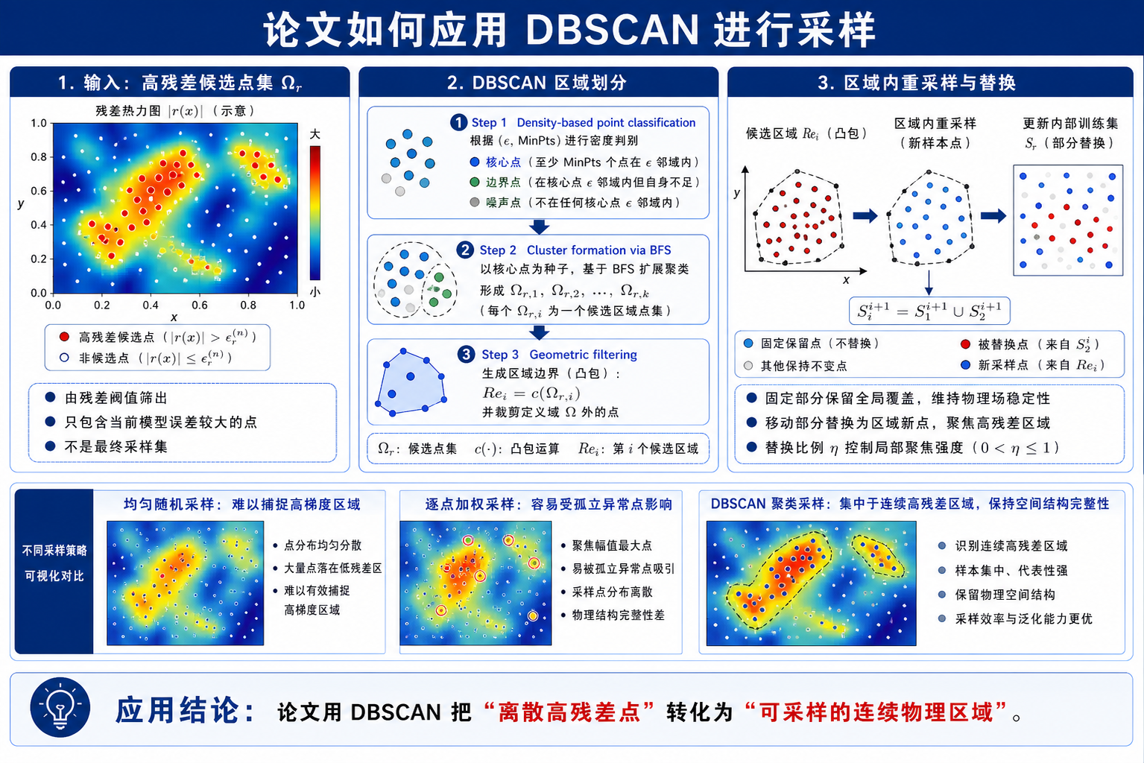
Notes:
论文不是直接把所有配置点丢给 DBSCAN，而是先用残差阈值筛出高残差候选点集 `Omega_r`。这个候选集表示模型当前误差较大的空间区域。
接着对 `Omega_r` 做 DBSCAN，得到若干候选区域 `Re_i`。这些区域经过几何过滤后，会作为后续重采样的位置来源。论文进一步在候选区域凸包内生成新样本点，并替换一部分旧的内部配置点。
这样做的好处是，采样更新不是盲目增加点数，而是在不显著增加计算成本的前提下，把有限采样资源放到更有物理意义的连续高残差区域。
---
注意点：
- 重点：候选点集 -> DBSCAN -> 候选区域 -> 凸包重采样。
- 画面引导：从左到右讲采样更新流程。
- 补充：强调替换而不是无限新增。

Slide 7
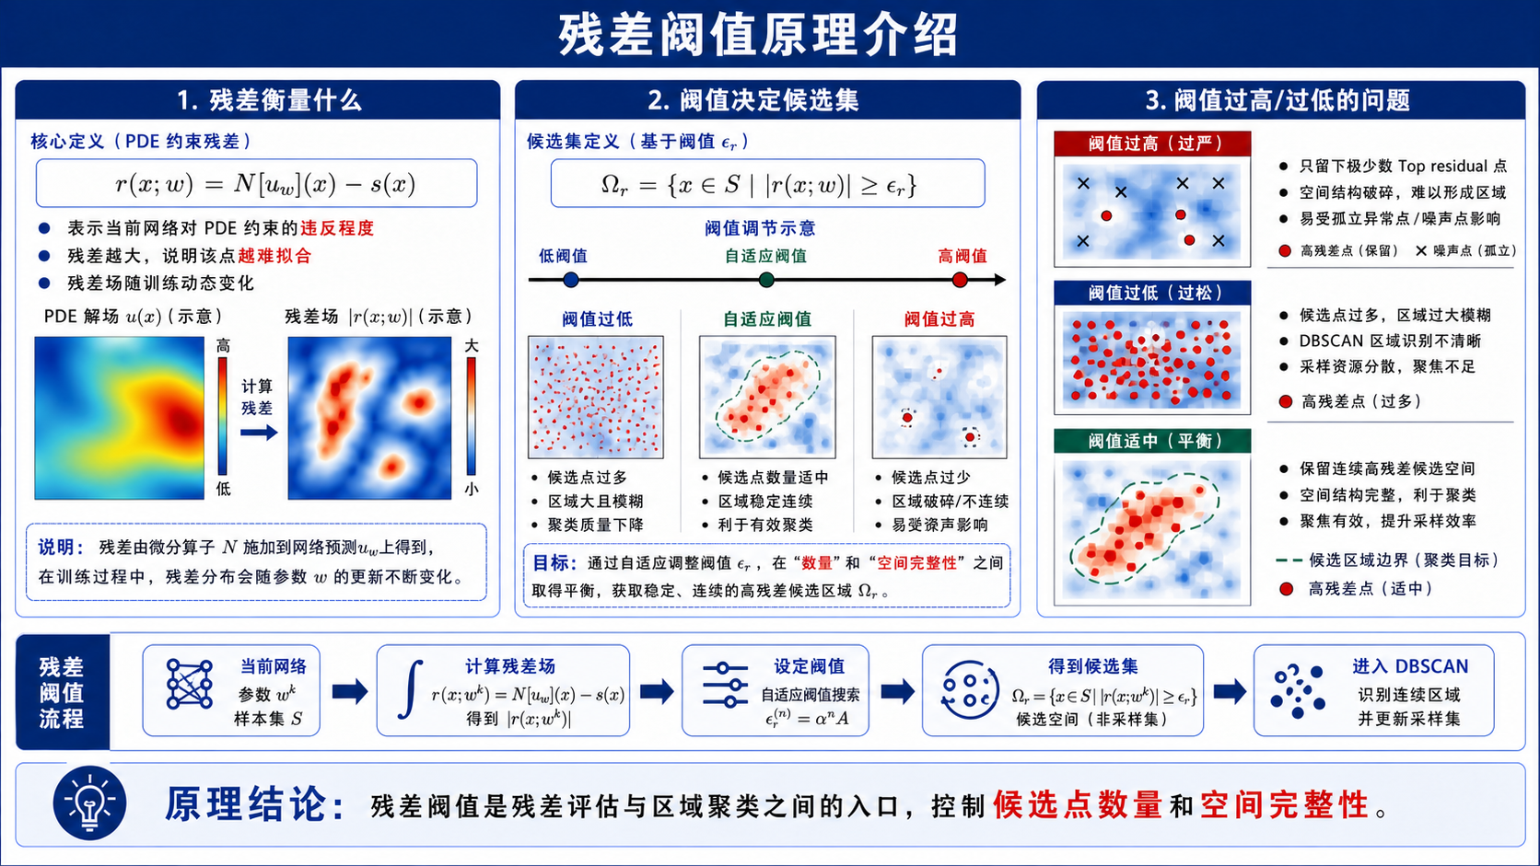
Notes:
第七页解释阈值为什么重要。残差 `r(x;w)` 衡量当前网络在某个配置点上违反 PDE 约束的程度。要做 DBSCAN，首先要决定哪些点算“高残差候选点”。
阈值 `epsilon_r` 就承担这个筛选作用。阈值太高，会只留下极少数最大残差点，容易丢掉空间结构；阈值太低，又会把太多普通点放进候选集，聚类变得不清晰。
所以残差阈值不是一个细枝末节的超参数，而是连接残差评估和 DBSCAN 区域识别的入口。
---
注意点：
- 重点：阈值决定候选集规模和空间完整性。
- 画面引导：残差公式 -> 候选集定义 -> 阈值过高/过低问题。
- 补充：这里先讲一般原理，下一页再讲论文怎么设。

Slide 8
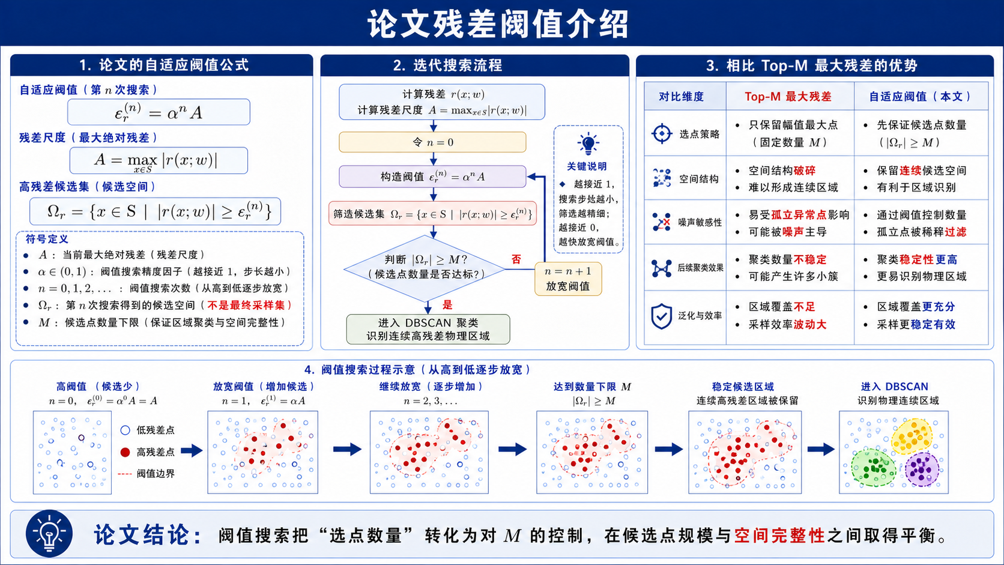
Notes:
论文采用自适应阈值搜索。具体形式是 `epsilon_r^(n)=alpha^n A`，其中 `A` 是当前样本集上的最大绝对残差，`alpha` 控制搜索步长，`n` 是搜索次数。
这个机制的目标不是固定一个阈值，而是让筛出的候选点数量超过下限 `M`。如果候选点太少，就继续放宽阈值；如果达到数量要求，就进入 DBSCAN 聚类。
相比直接取 Top-M 最大残差点，这种方式更强调空间完整性。它先得到稳定候选空间，再交给 DBSCAN 判断连续区域，从而降低孤立异常点对采样策略的影响。
---
注意点：
- 重点：自适应阈值把“选多少点”转化为控制 `M`。
- 画面引导：A -> alpha^n A -> |Omega_r| >= M -> DBSCAN。
- 补充：强调不是最终采样集，只是聚类输入。

Slide 9
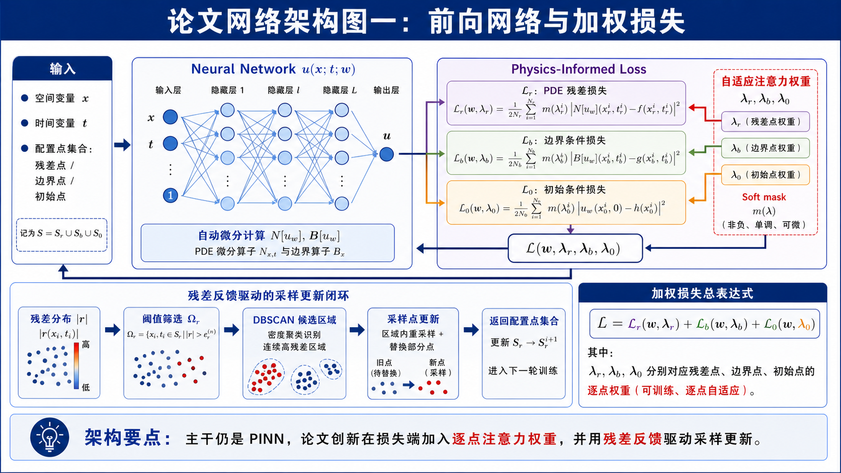
Notes:
第九页回到论文图 1。RBA-PINN 的主干仍然是以空间变量和时间变量作为输入的全连接神经网络，输出 `u(x,t;w)`，用来逼近 PDE 的真实解。
通过自动微分，可以计算 PDE 残差、边界误差和初始条件误差。论文在这些损失项前加入自适应注意力权重，形成 `L_r`、`L_b`、`L_0` 三类加权损失。
这张架构图要传达的是：RBA-PINN 并不是把 PINN 换成复杂网络，而是在 PINN 的损失端和采样端加上残差信息反馈，使网络训练对难点区域更加敏感。
---
注意点：
- 重点：主干网络仍是 PINN，创新在损失权重和采样反馈。
- 画面引导：输入 -> 网络 -> 自动微分 -> 加权损失。
- 补充：不要在这页展开实验指标。

Slide 10
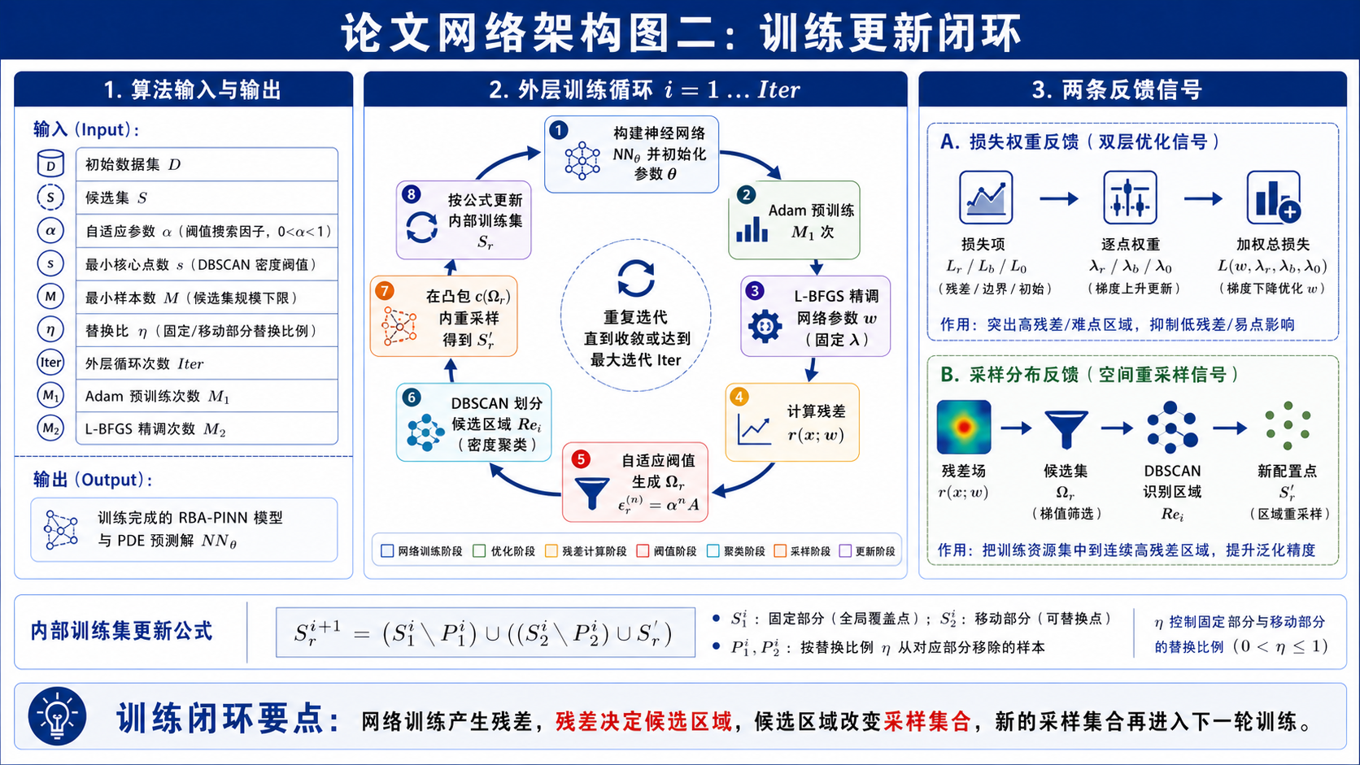
Notes:
第十页讲论文算法 2，也就是 RBA-PINN 如何训练。每一轮先构建并训练神经网络：Adam 做预训练，L-BFGS 做精调；然后根据当前网络残差生成候选点集。
候选点集进入 DBSCAN 后，会被划分为若干候选区域。接下来算法在这些区域的凸包内进行采样，得到新样本集，并按照替换比例更新内部训练配置点。
因此，论文的网络架构不是静态的一张前向图，而是一个训练闭环：网络输出产生残差，残差决定候选区域，候选区域改变采样集合，新的采样集合又反过来影响下一轮网络训练。
---
注意点：
- 重点：第 9 页是静态结构，第 10 页是动态训练闭环。
- 画面引导：训练 -> 残差 -> 阈值 -> DBSCAN -> 重采样 -> 下一轮。
- 补充：这页可以作为前 10 页论文方法的收束。

Slide 11
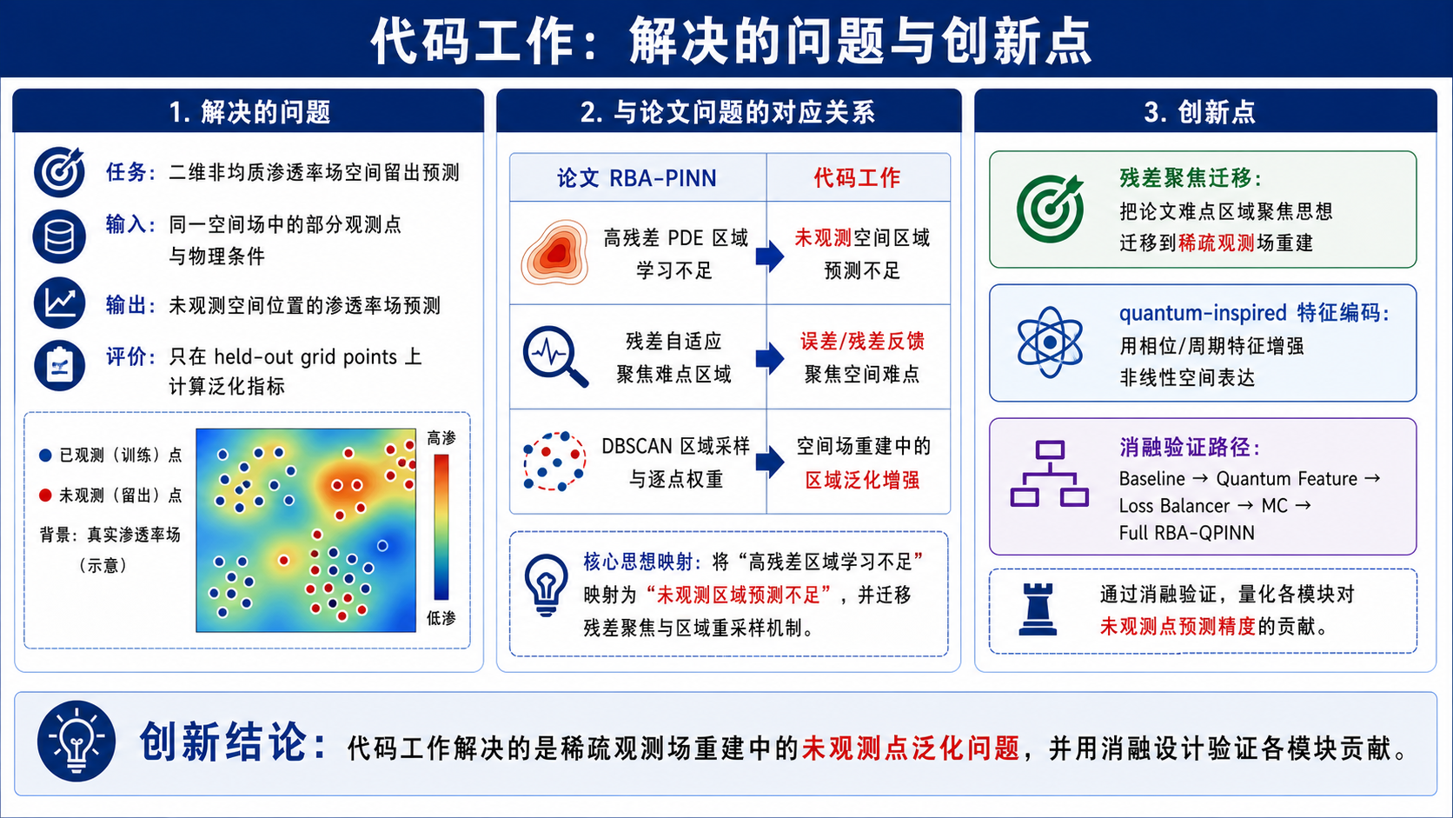
Notes:
实验部分解决的是二维非均质渗透率场的空间留出预测问题。与论文原始 PDE benchmark 不同，这里的挑战是：同一空间场中只能观测一部分点，需要预测未观测位置的渗透率值。
这个问题和论文有相似之处：空间结构不均匀，局部区域更难学，普通 PINN 容易在未观测区域产生较大误差。代码工作把论文的残差聚焦思想迁移到场重建任务，并加入 quantum-inspired 特征编码来增强非线性空间表达。
消融设计则用于回答每个模块是否真的有贡献：从 Baseline 到 Quantum Feature，再到 Loss Balancer、MC 筛选和完整 RBA-QPINN，逐步观察误差变化。
---
注意点：
- 重点：讲清楚解决什么问题和创新点，不堆具体代码路径。
- 画面引导：问题 -> 难点 -> 方法迁移 -> 消融路径。
- 补充：结果数字留到下一页。

Slide 12
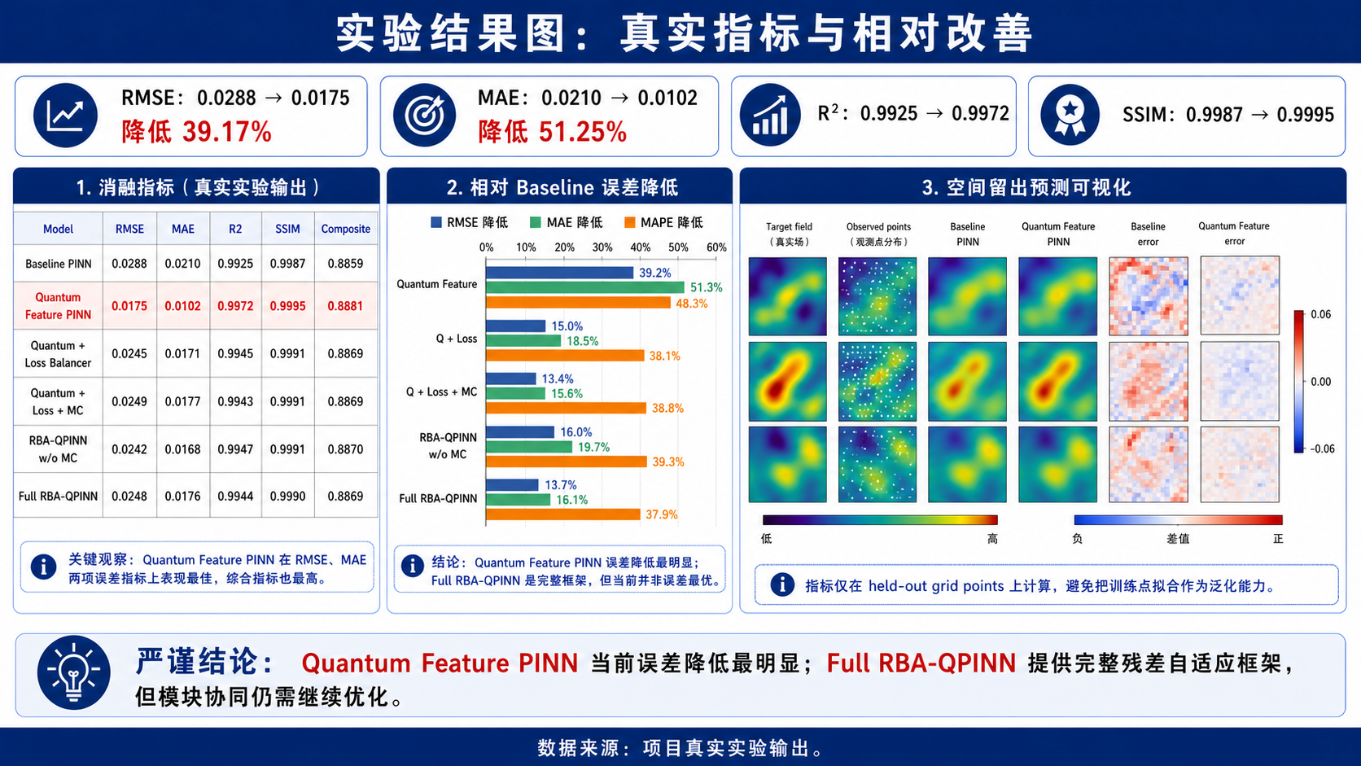
Notes:
最后一页只展示实验结果，不展开具体代码路径。当前结果最清楚的结论是 Quantum Feature PINN 相比 Baseline PINN 在误差上有明显下降：RMSE 从 0.0288 降到 0.0175，MAE 从 0.0210 降到 0.0102。
R2 和 SSIM 也同步提升，说明预测场整体质量更好。但结论仍然要保持严谨：Full RBA-QPINN 提供了完整残差自适应框架，不过当前这组实验里，误差指标最优的是 Quantum Feature PINN，完整框架的模块协同仍需要继续优化。
---
注意点：
- 重点：真实指标、相对改善、严谨结论。
- 画面引导：指标卡 -> 消融表 -> 相对改善图 -> 空间预测图。
- 补充：不要出现具体脚本路径或文件路径。

